Slide 1

Programmering 1
Online Compiler
02-09-2024

Slide 2
Martin Andersen <mvan@hst.aau.dk>
Emil Korsgaard <emilk@hst.aau.dk>
Asger Elmbo Knudsen <asgerek@hst.aau.dk>

Slide 3
Læringsmål idag
Kan skrive et funktionel program i C
Kan køre et program skrevet i C
Kan identificerer og beskrive hvad C-tokens gør
Ved hvad ientifiers er, og kan bruge Naming Conventions når de navngives
Kan initierer og ændre variabler
Har kendskab til C-syntax
Har kendskab til Naming Conventions
Viden om hvordan et .c text fil bliver konverteret til et program, som CPU’en forstår

Slide 4
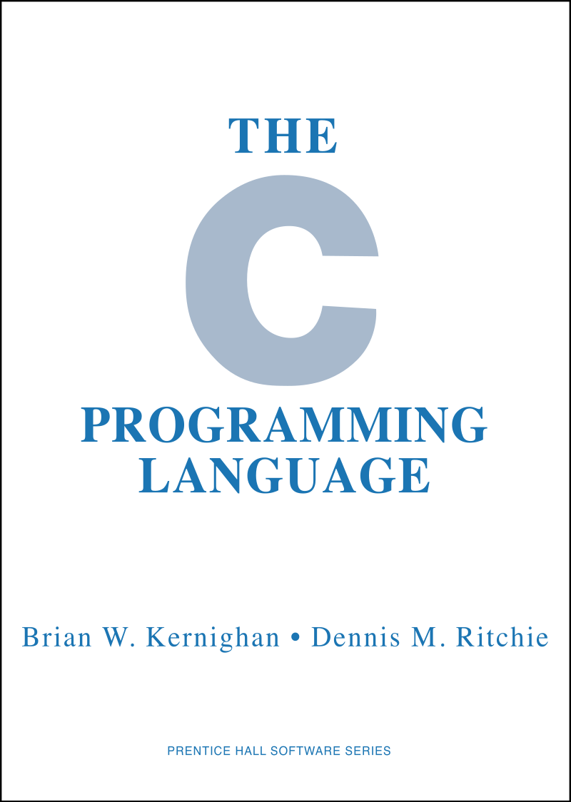
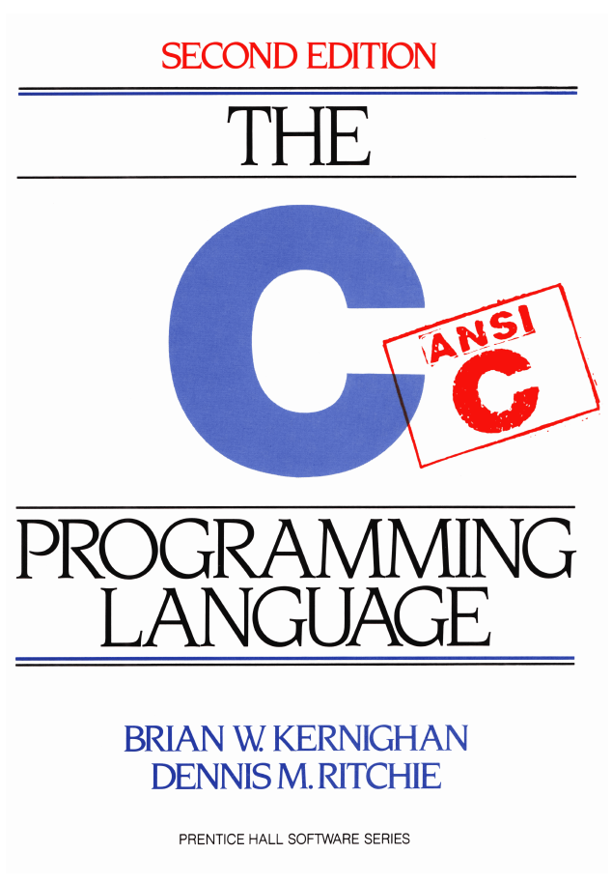
Forslag til lærebog
Der findes et utal af online bøger og ligeledes online kursus materiale, der understøtter indlæringen af C.
Vi vil anvende flere af disse undervejs og der vil være sider at læse til de fleste kursusgange.
Resources:
https://cplusplus.com/reference/clibrary/
https://manual.cs50.io/
https://www.gnu.org/software/gnu-c-manual/gnu-c-manual.pdf
https://en.cppreference.com/w/c
https://www.programiz.com/
Ekstra Opgaver:
https://www.w3schools.com/c/index.php
https://www.programiz.com/c-programming/
Online Compiler:
https://onecompiler.com/c
Arduino Reference:
https://www.arduino.cc/reference/en/
Tegneprogram til Flow Diagram
http://draw.io

Slide 5
Peer learning
Boud et al. (1999: 413) definerer peer learning som:
Når I efter forelæsningen arbejder med opgaver i jeres grupperum og venter på at jeg når frem for at hjælpe, vil jeg stærkt anbefale at I bruger ventetiden på ”Peer Learning”.
Peer Learning and Assessment
Boud, David ; Cohen, Ruth ; Sampson, Jane
Assessment and evaluation in higher education, 1996, Vol.24 (4), p.413-426

Slide 6
Du husker …
10% af hvad du læser
20% af hvad du hører
30% af hvad du ser
50% af hvad du både ser og hører
70% af hvad du diskuterer med andre
80% af hvad du skaber i samarbejde med andre
95% af hvad du lærer andre
Moralen er altså, at hvis du virkelig vil huske (lære) noget, så er den mest effektive måde at forsøge at lære fra sig. Brug derfor hinanden til at overbevise jer selv om at I har forstået et emne ved at ”undervise” modtageren.
I bytter naturligvis roller undervejs.

Slide 7
Introduktion to C
why not learn something else?
Everything else builds on C code
Why not learn Python? It is much easier to read!
No, it's not, it is different
C is ALOT faster. 100x faster for some applications
Python is magic. We don't want magic when we are learning things
Python has some quirks that I dont want you to focus on
C provides a great tool for learning programming
Why not learn C++? it's newer!
C++ is build upon C, so if you know C, you know C++ too
C programming is simple, but can do everything you need
Complexity Confuses
You need to learn how to read syntax
The specific programming language doesn't really matter
C programming is a classic for a reason

Slide 8
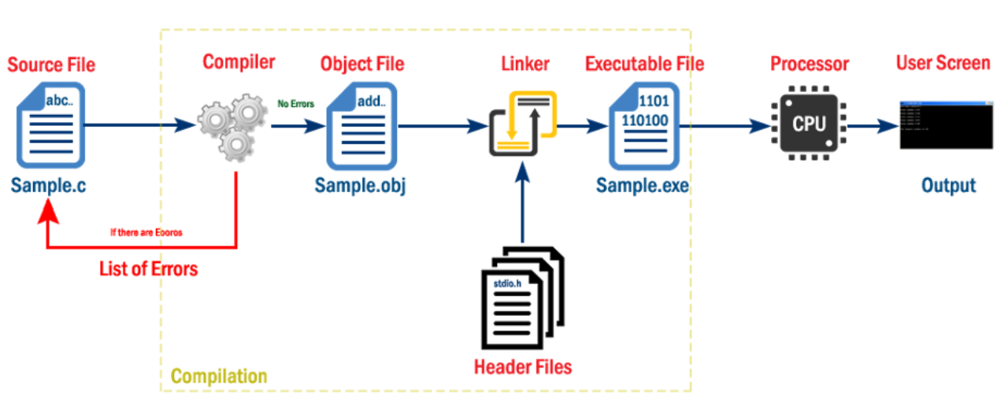
How does code turn into a program-file?
The general principles

Slide 9
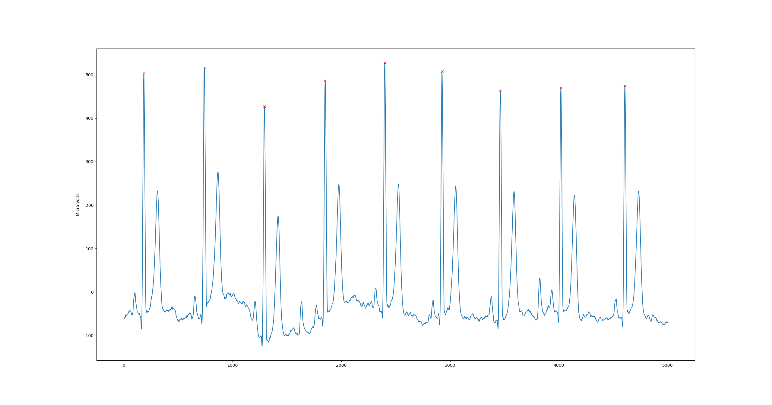
What is it good for?

Slide 10
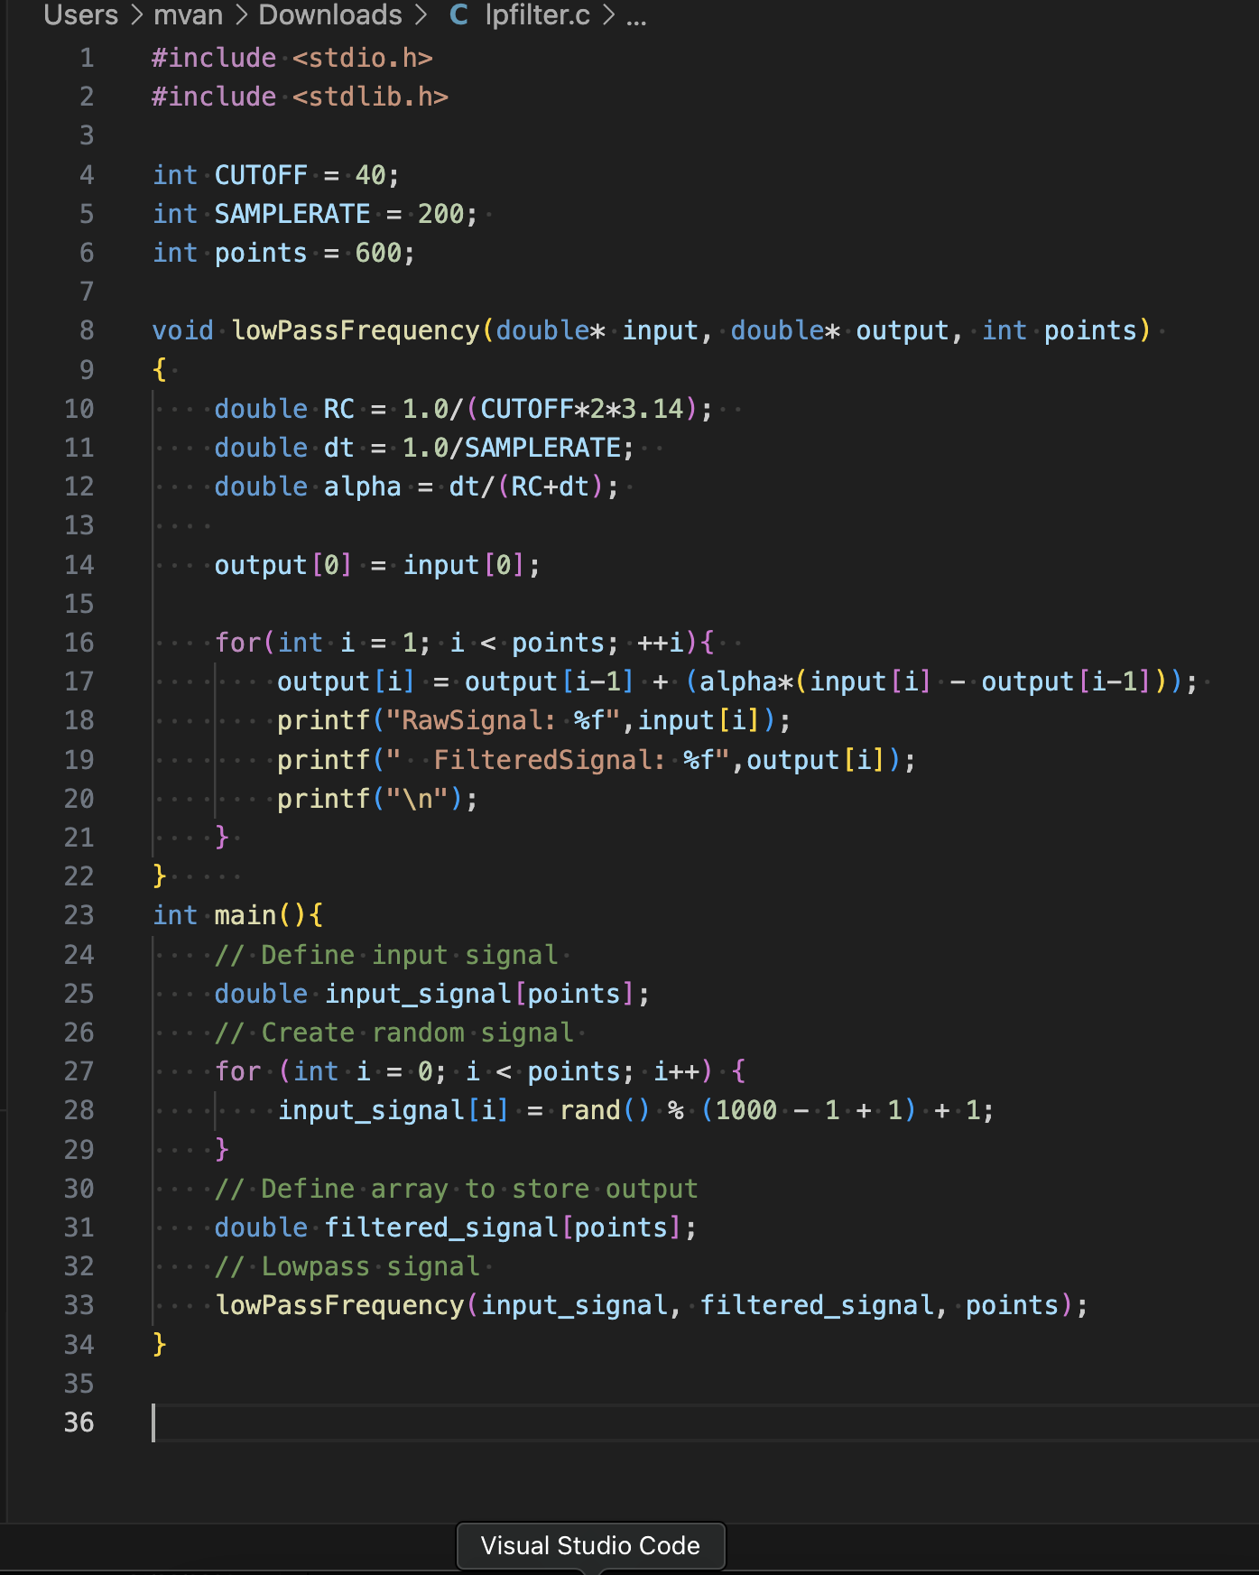
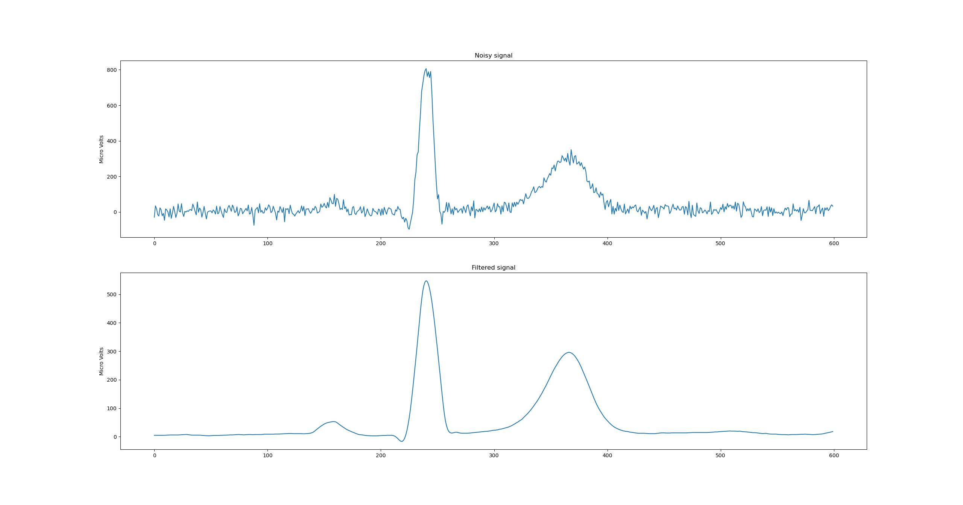
What is it good for?

Slide 11
Hvordan skriver man et C program?
Tekst (kildekode),
der følger sprogets syntaks (sprog)
C sproget er en samling af regler som skal følges, og nogle tokens, som compileren forstår:
Keywords
Operatører
Andre grammatikregler
Eksempel:
#include <stdio.h>
int main(int argc, char** argv)
{
printf("Hello, World.\n");
return 0;
}

Slide 12
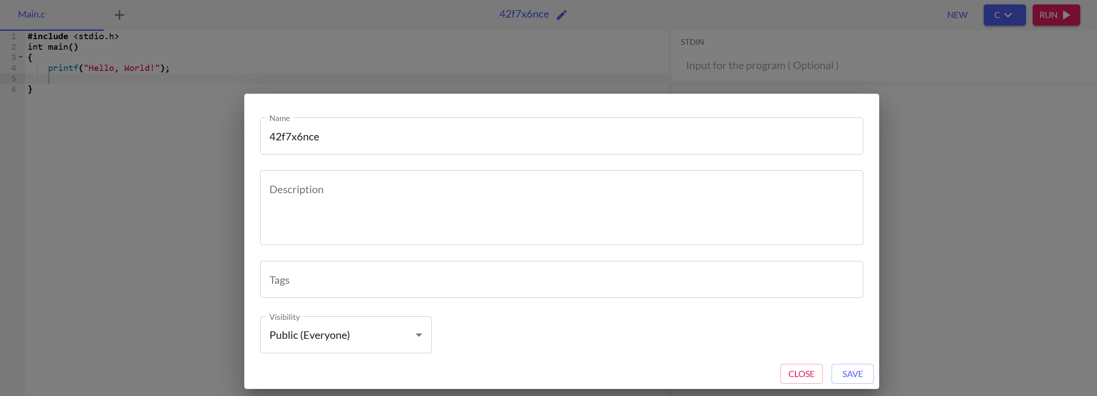
Opgave – Hello1 Online Compiler dit første program, p0_hello1
Med udgangspunktet i programmet AAU_ST1__Programming_Hello1 - C - OneCompiler. Få programmet til at skrive teksten ”hej, jeg hedder __” efterfulgt af ny linje, i terminalen.
Fremgangsmåde:
Lav en bruger på https://onecompiler.com/c
Åben linket: AAU_ST1__Programming_Hello1 - C - OneCompiler
Få et program til at skrive ”hej, jeg hedder __ .\n”
Hvad gør funktionen printf? Og hvordan fortæller man C at (og hvor) den findes?
Hint: https://manual.cs50.io/
Gem dit projekt som ST1_Programmering_hello1 på din profil
Kør programmet
#include <stdio.h>
int main(int argc, char** argv)
{
printf("Hello, World.\n");
return 0;
}
3
2
Kildekode
3

Slide 13
Hvorfor hedder det ”C”?
Programmeringssproget C har forandret sig flere gange siden det blev opfundet i 1972. Og ja, det hedder C fordi A og B allerede var brugt.
1960: ALGOL (International group)
1967: BCPL (Martin Richards)
1970: B (Ken Thompson)
1972: Traditional C (Dennis Ritchie)
1978: K&R C (Kernighan & Rictchie)
1983: ANSI-C (ANSI Committee)
1990: ANSI/ISO C (ISO Committee)
1999: C99 (Standardization Committee)
2011: C11 (Standardization Committee)
2017: C17 (Standardization Committee)
~2021: C2x ()
Arduino anvender C11 versionen.
Hvilken version af C benytter online compileren?

Slide 14
Grundelementer i et C-program
Et C-program består grundlæggende af følgende dele - Preprocessor Commands (#include …)
Functions (main + printf)
Variables (ingen i dette eksempel)
Statements & Expressions (return 0;)
Comments (/* my first program in C */)
#include <stdio.h>
int main(int argc, char** argv)
{
printf("Hello, World.\n");
return 0;
}

Slide 15
Hvad er en token? - Mindste element
Tokens in C
Keywords
Operators
Strings
Constants
void
Arithmatic: +, -, /, *, %
Relational: <, <=, >, >=, ==, !=
Logical: &&, ||, !
Bitwise: &, |, <<, >>, ~, ^
"Hello, World!"
Integer
Float
Character
Special Characters
Identifies (user-defined)
Conditonal: ? :
Assignment: =, +=, -=, *=, /=, %=
while
if
int
break
…
{}, [], (), \, /, #, …
Variable names
Function names

Slide 16
Opgave - hello2 C tokens Identificer alle tokens i følgende kode
Find alle tokens i Helloworld programmet her AAU_ST1_Programmering_hello2 - C - OneCompiler.
Fremgangsmåde:
Åben linket: AAU_ST1_Programmering_hello2 - C - OneCompiler
Skriv en kommentar ud fra hver linje med tekst, og beskriv hvilke tokens hver linje indeholder.
Gem dine rettelser af programmet som ST1_Programmring_hello2
Kør programmet
#include <stdio.h>
int main()
{
printf("Hello, World.\n");
return 0;
}

Slide 17
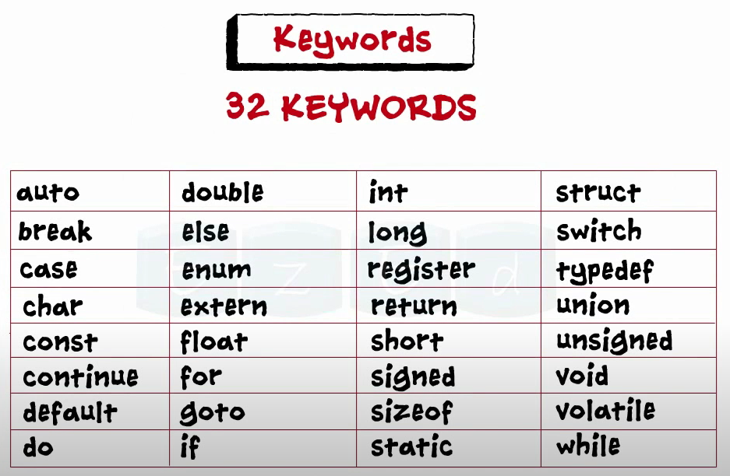
Hvad er Keywords?
Keywords er foruddefinerede, reserverede ord, og har særlig betydning for compileren.
Keywords er en del af syntaksen, og de kan ikke bruges som en identifier.
For eksempel:
int money;
Her er int et Keyword, der angiver, at money er en variabel af typen int (heltal).

Slide 18
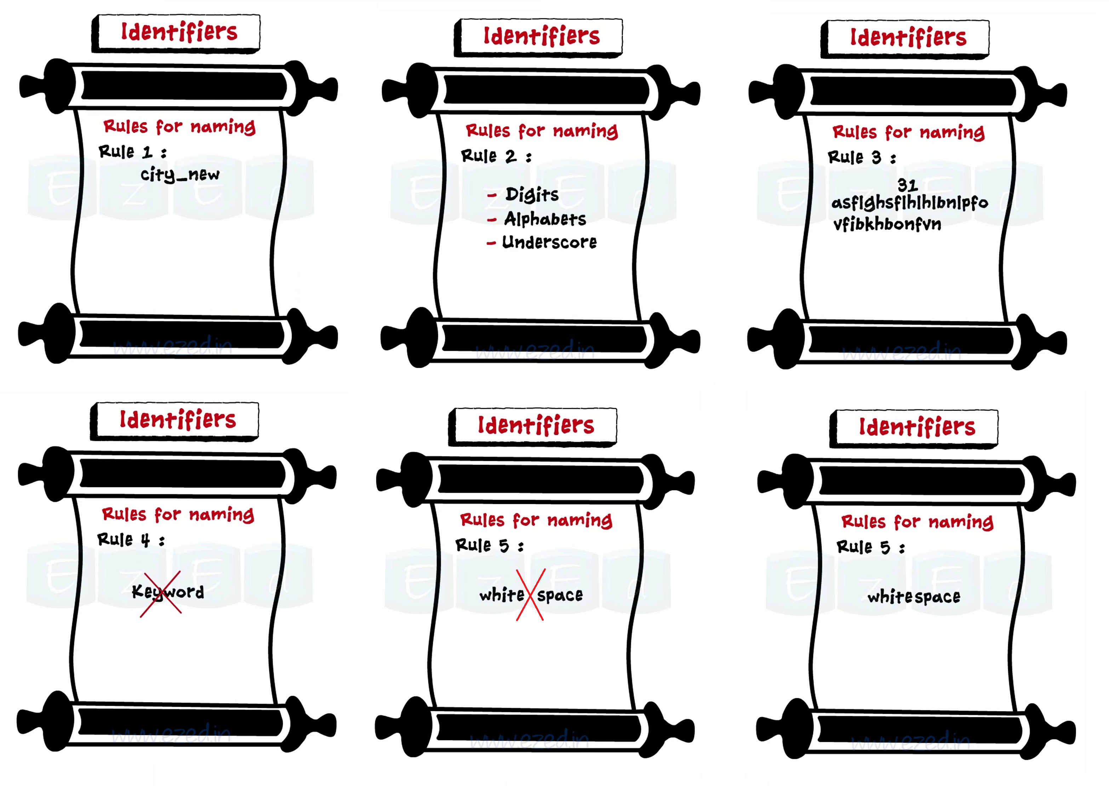
Hvad er Identifiers?
Regler for identifiers
Identifiers henviser til navne givet til enheder såsom variabler, funktioner, strukturer osv.
Identifiers skal være unikke. De er oprettet for at give et entydigt navn til en enhed til at identificere det under udførelsen af programmet. For eksempel:
int money; double accountBalance;
Her er money og accountBalance Identifiers.

Slide 19
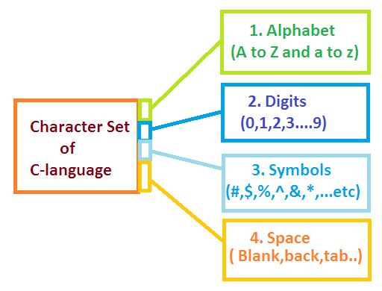
Hvad er et Character Set?
We write our C code in a text editor and thus use a set of characters.
Some of our keys on the keyboard in Denmark are not allowed, for example æ, ø and å.
æ, ø and å can be used when writing comments to the code.
Permitted grades in a C program are:
Letters: A-Z, a-z
Numbers: 0-9
Special characters:~ ! @ # $ % ^ & * ( ) _ + { } [ ] - < > , . / ? \ | : ; " ‘
White Spaces: Horizontal tab Carriage return New line Form feed

Slide 20
Navngivning af variabler
Trivial Variables: | i,n,c,etc... (Only one letter. If one letter isn't clear, then make it a Local Variable)
Local Variables: | lower_case
Global Variables: | g_lower_case
Const Variables: | ALL_CAPS
Pointer Variables: | p_ to the prefix. For global variables it would be gp_var, for local variables p_var, for const variables p_VAR.
Structs: | ModulePascalCase (Module = full module name, or a 2-3 letter abbreviation, but still in PascalCase.)
Struct Member Variables: | lower_case
Enums: | Module_PascalCase
Enum Values: | ALL_CAPS
https://www.geeksforgeeks.org/naming-convention-in-c/
Der er mange navne konventioner
Variable navnet er den simpleste fejlfindings teknik
#include <stdio.h>
int main(int argc, char** argv)
{
printf("Hello, World.\n");
return 0;
}

Slide 21
Kommentarer
2 types of syntax defines comments.
int a = 1; // --- Only at the end of the line
/* This type of comment block can span
* multiple lines, as the entire block will be
* deleted by the compiler before the program is build.
*/
int /* comment here is allowed */ b = 1;

Slide 22
Opgave – Kommentarer
Ændre kildekoden på AAU_ST1_Programming_kommentarer - C - OneCompiler , således at der er beskrivende kommentarer til hvad de individuelle ting I programmet betyder på linje 1,3, og 4.
Fremgangsmåde:
1. Læs og forstå kildekode
2. Skriv en passende kommentar til hvad elementerne i koden gør (linje 1, 3, 4)
Q 1: Hvad Betyder det når man skriver include?
Q 2: Hvilken type funktioner får man adgang til, når man inkluderer stdio.h
Q 3: Hvad betyder %c?
Q 4: Hvad gør return token?
3. Gem programmet som ST1_Programming_kommentarer
#include <stdio.h>
int main(){
printf(“Hvad kommer der til at stå her: %c\n", 65);
return 0;
}

Slide 23
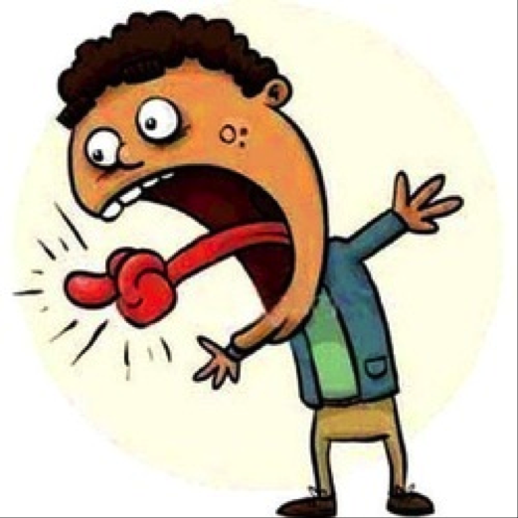
Hvordan udtaler man special-tegnene? (og hvorfor er det vigtigt)
Lad os starte med hvorfor det er vigtigt:
Hvordan udtaler man følgende sætninger:
”En programmør har skrevet et program i C# og har anvendt en USB-stick til at gemme filen.”
”Afslut din indtastning med #” (hørt i en telefonsvarer)
”Den store #MeToo kampagne har taget hele verden med storm.”
”En programmør skal kende symbolet # for at kunne inkluderer en header-fil i sit C program.”
?
C# = C sharp
# = firkant
#MeToo = HashTagMeToo
# = pound sign (number sign)

Slide 24
Preprocessing directives
Preprocessing is not part of the compiler but is a separate step in the compilation process.
C-preprocessing is a text replacement tool, and it asks the compiler to do the necessary preprocessing before the actual compilation.
All preprocessor commands begin with a hash symbol (#). The following lists all the important preprocessor directives:
1 #define Substitutes a preprocessor macro.
2 #include Inserts a particular header from another file.
3 #undef Undefines a preprocessor macro.
4 #ifdef Returns true if this macro is defined.
5 #ifndef Returns true if this macro is not defined.
6 #if Tests if a compile time condition is true.
7 #else The alternative for #if.
8 #elif #else and #if in one statement.
9 #endif Ends preprocessor conditional.
10 #error Prints error message on stderr.
11 #pragma Issues special commands to the compiler, using a standardized method.

Slide 25
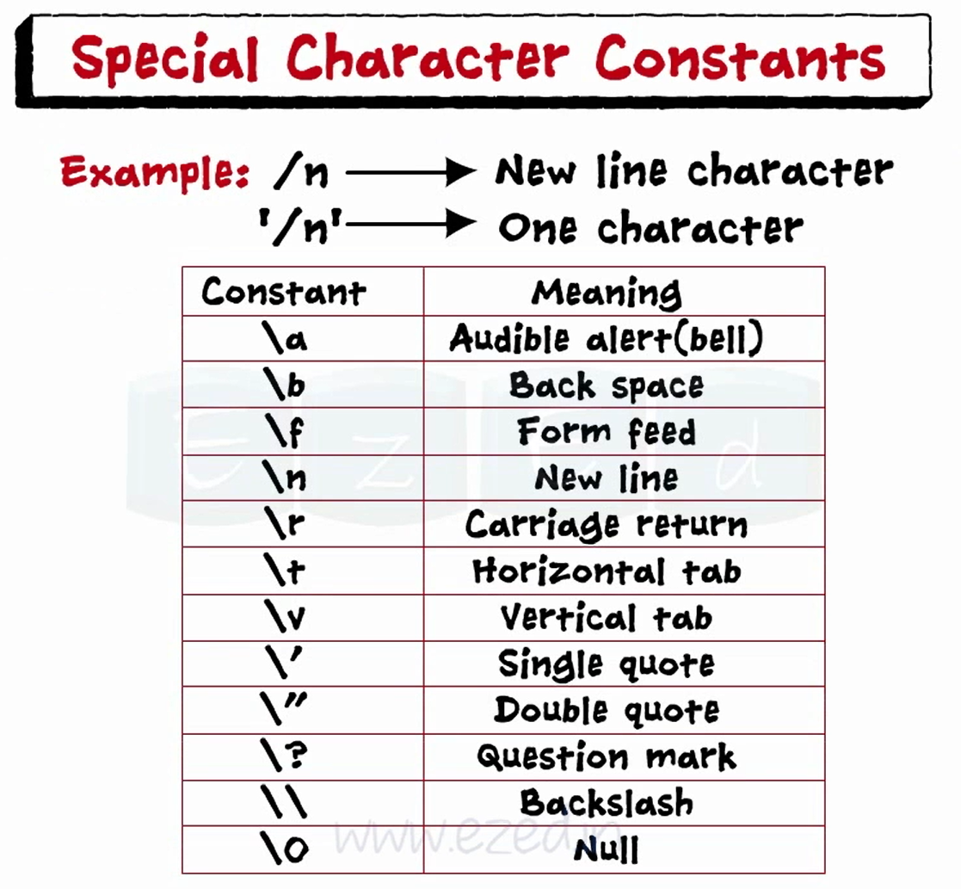
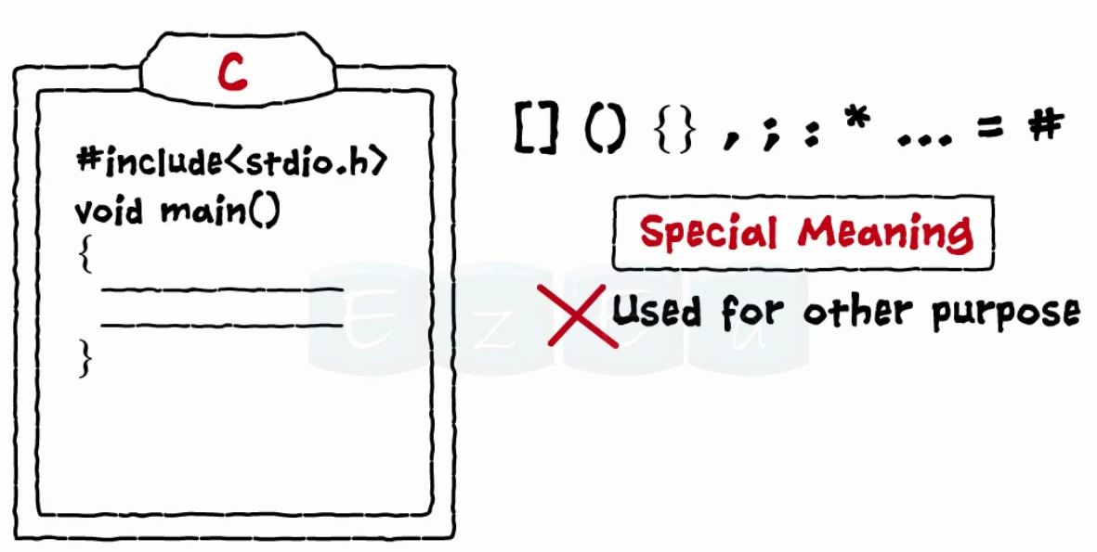
Hvad er Special Characters
#include <stdio.h>
int main()
{
printf("Hello, World.\n");
return 0;
}

Slide 26
Operatorer
Tokens in C
Keywords
Operators
Strings
Constants
void
Arithmatic: +, -, /, *, %
Relational: <, <=, >, >=, ==, !=
Logical: &&, ||, !
Bitwise: &, |, <<, >>, ~, ^
"Hello, World!"
Integer
Float
Character
Special Characters
Identifies (user-defined)
Conditonal: ? :
Assignment: =, +=, -=, *=, /=, %=
while
if
int
break
…
{}, [], (), \, /, #, …
Variable names
Function names

Slide 27
Opgaver
Tutorialspoint.com
Onecompiler.com/c

Slide 28
Opgave: operatorer
Skriv kildekoden til et program, som indeholder 3 variable int a=513,b=10, c; Programmet skal indeholde brug af =,+,*,%,<,>=,==, og ?:, som minimum. Tag udgangspunkt i AAU_ST1_Programmring_operatorer1 - C - OneCompiler
Fremgangsmåde:
Giv et eksempel på hvordan man tager summen af 2 variabler, a og b, og gemmer det i variablen c.
Giv et eksempel på hvordan man dividerer a med b og gemmer i c. Hvad er værdien af c, og er det korrekt?
Find ud af hvad alle disse operatorer gør, og se om du kan finde ud af hvad det rent faktisk betyder. Skriv en kommentar til hver af dem, som forklarer hvad de gør
=
a+b, a-b
a*b, a/b
a%b
a<b, a>b, a!=b, a==b
c = a<b ? 15: 50
Eksempel: c = a + b;
Hint: Læs omkring operatorer i C
Hint: Hvilken header/library skal man include for at kunne printe til terminalen
Kør programmet
Gem som ST1_Programmering_operatorerer

Slide 29
Opgave - hello3
Med udgangspunkt i opgaven i AAU_ST1_Programming_Hello3 - C - OneCompiler, Lav et program som giver følgende output (Tallet var "#"). Hvor # stammer fra variablen tal. Det vigtige er at den skriver "#".
Fremgangsmåde:
Lav et program som hedder ST1_Programming_hello3.
Lav en main funktion
lav variabel int tal = 145123;
Skriv i terminalen : tallet var ”145123”.
Hvis man ændre værdien i variablen tal, skal det printede tal også opdaterer.
Den skal skrive "#"
Hint: Læs omkring special characters
https://www.gnu.org/software/gnu-c-manual/gnu-c-manual.pdf
Kør programmet
Gem program ST1_Programmring_hello4 under din profil.

Slide 30
Opgave – Errors 1
Ret alle fejl I programmet: AAU_ST1_Programming1_errors1 - C – OneCompiler
Fremgangsmåde:
Læs og forstå hvad kildekoden bør gøre
Gem programmet på din profil
Compiler kildekoden
Læs hvilke fejl compileren beskriver
Ret den første fejl, som compileren skriver
Skriv en kommentar som beskriver den fejl du lige har rettet.
Compiler koden igen,
Hvis der er flere fejl, så returner til step 4
8. Gem programmet under din profil som ST1_Programming_errors1

Slide 31
Opgave – Errors 2
Ret alle fejl I programmet: AAU_ST1_Programmering_errors2 - C - OneCompiler
Fremgangsmåde:
Åben linket
Læs hver fejlkode i stdout (højre side), og forstå hvad de siger.
Ret hver fejl en efter en, indtil der ikke er flere fejl.
Se på teksten som bliver printet til stdout, skriver den det tal ud, som er defineret? Ret så den gør dette.
Hint: se cs50 manual omkring printf
Hint: hvad betyder %c?
Kør programmet
Gem programmet under din profil som ST1_Programmering_errors2

Slide 32
Ekstra Materiale
De af jer der ønsker lidt flere udfordringer kan tage et kig på nedenstående:
Learn C By Examples Tutorial
Denne side indeholder mange flere og lidt mere komplekse kode-eksempler indenfor en lang række områder.
Et andet link indeholder 1024 kode-eksempler:
https://www.tutorialspoint.com/c_programming_examples/

Slide 33
Next up
Opgaver:
De opgaver i ikke er blevet færdige med
Næste gang
Gennemgang af den opgave i helst vil have gennemgået
Setup af compiler på jeres computer
Hav jeres Computere opdateret inden fremmøde!
Windows 10/11 installation de første 2 timer
MacOS installation de sidste 2 timer

Slide 34
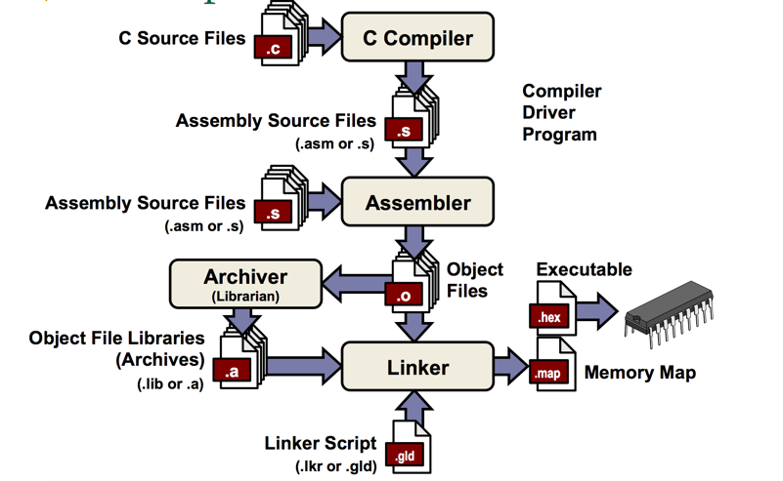
How does code really turn into a program-file?

Slide 35
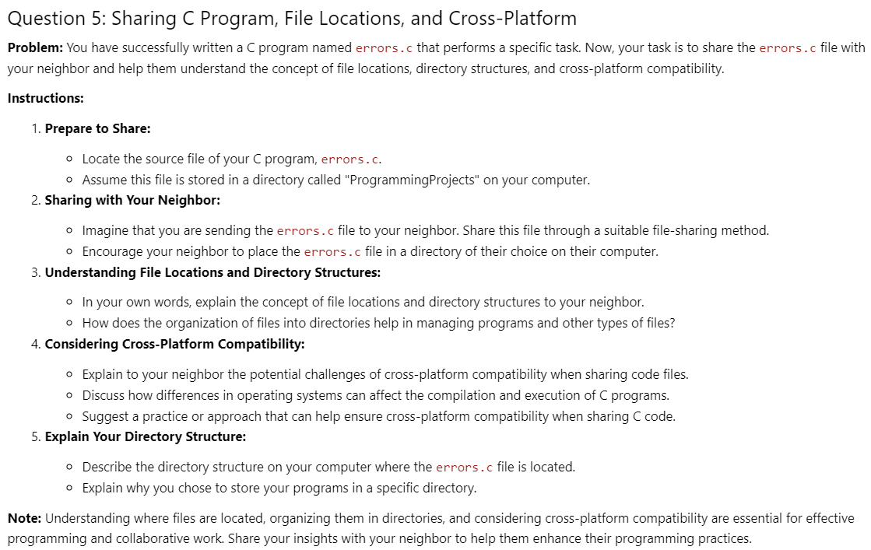
Question – sharing is caring

Slide 36
Special Characters
#include <stdio.h>
int main()
{
printf("Hello, World.\n");
return 0;
}

Slide 37
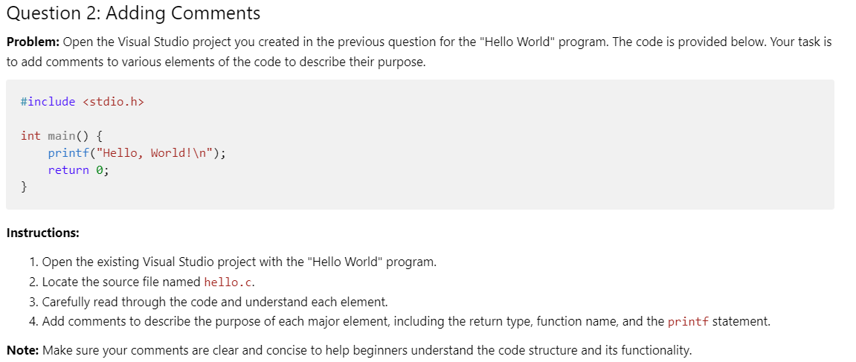
Question: Helloworld comments

Slide 38
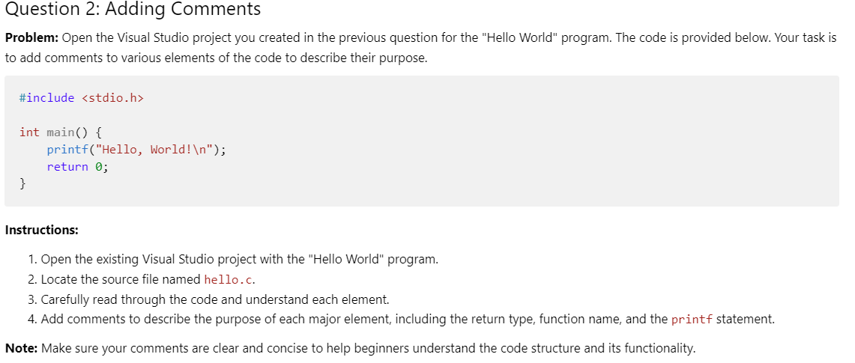
Question: Comments

Slide 39
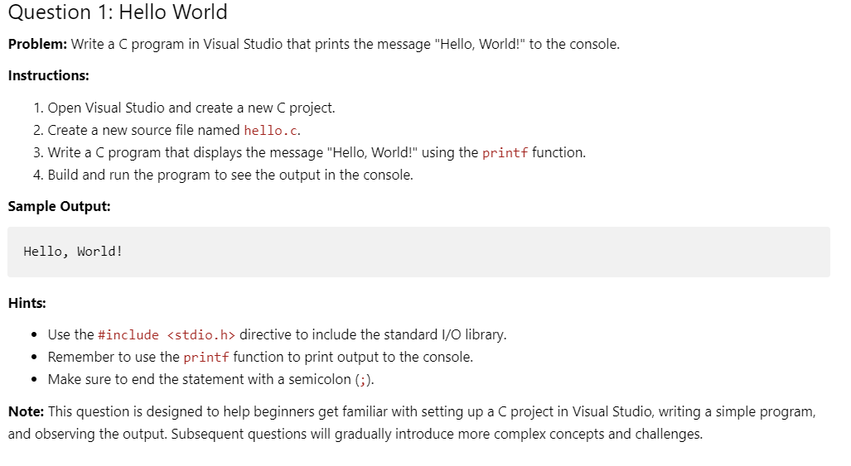
Question: Hello World

Slide 40
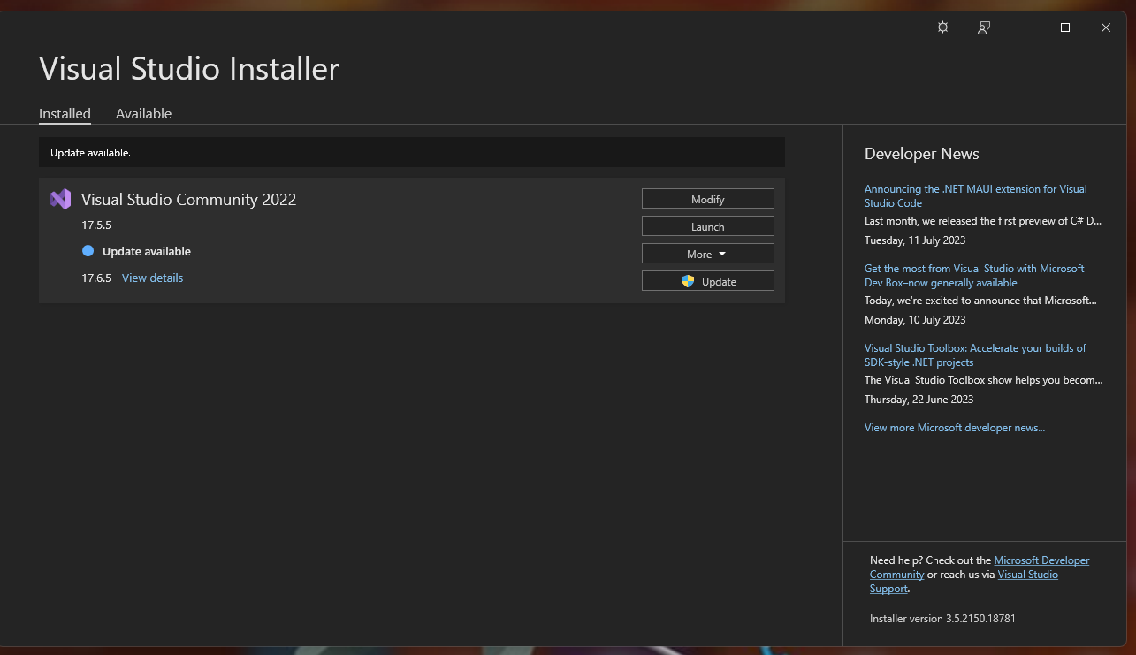
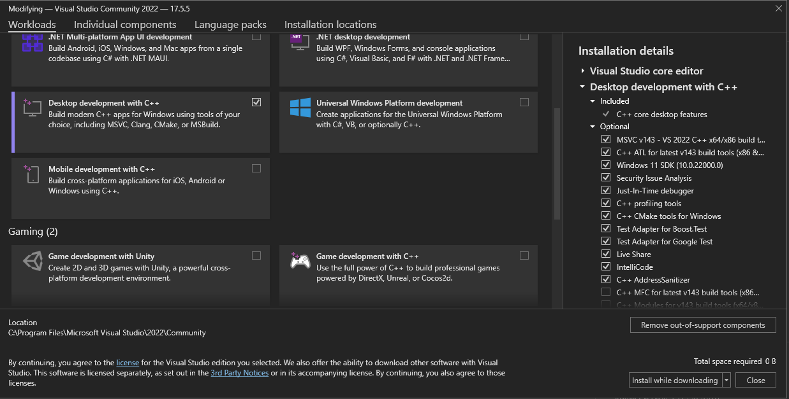
Installer Visual Studio (code for MacOS) (Hvis I ikke har det)
Download Visual Studio Community med “Desktop Development with C++”
https://visualstudio.microsoft.com/
I skal muligvis lave et konto. Men det er gratis. Så længe I ikke sælger det I laver.
Hvis I glemmer at installerer “Desktop Dev.”, kan I gøre det senere via programmet ”Visual Studio Installer”, som også bliver installeret på jeres computer.
System Krav:
Windows 10+ / MacOS 13 Venture
Det virker muligvis på ældre systemer, men det er op til jer hvis i ikke har opdateret til det nyeste

